Slide 1
操作系统实验答辩
14051131 陈登博

Slide 2
目 录
CONTENTS
date函数实现
date函数加参数-c
exit函数实现

Slide 3
01
date函数

Slide 4
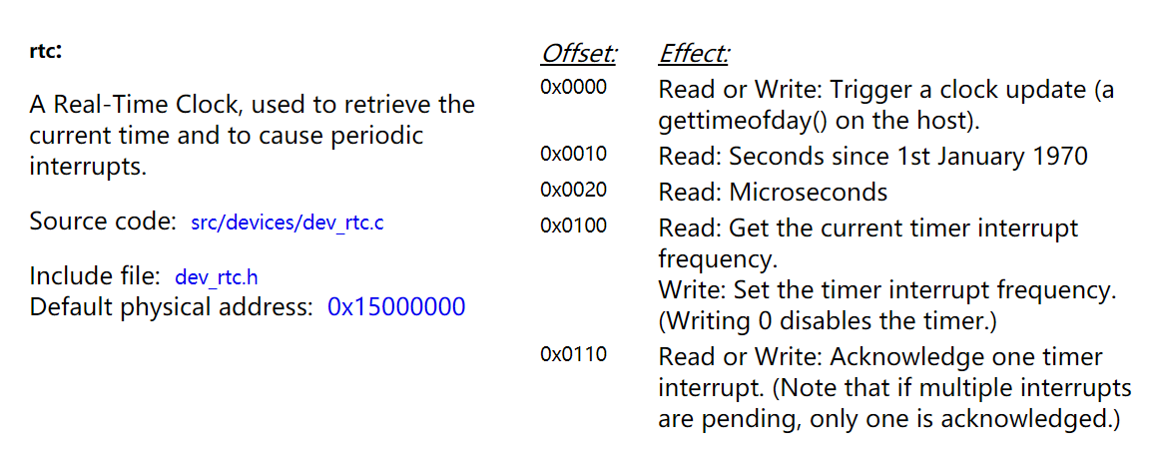
Date函数
通过查阅GXemul文档，我们可以
发现，GXemul提供了一个模拟的
时钟，通过在一定的地址读取能返回从1970年到现在的秒数或者毫秒数。这为date命令的实现提供了可能性。

Slide 5
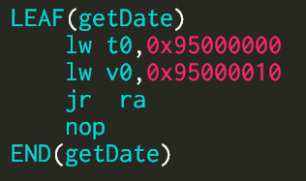
汇编函数getDate
</>
为了方便起见，在user/目录下的syscall_wrap.S函数中添加一个汇编函数，以获取这个秒数。
</>
由于所有地址都需要转换成内核虚拟地址，所以原先的0x15000000被写成0x95000000
</>
此外，根据GXemul的规定，只有向0x95000000处读或者写才能触发时钟，因此第一条指令先向该处取回了一个不会用到的值。

Slide 6
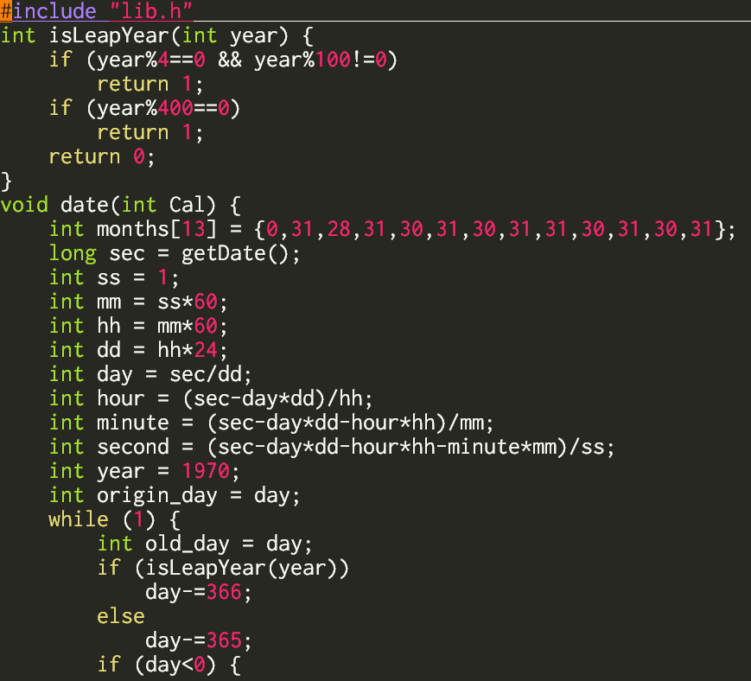
date.c
有了秒数，通过它求得日期就比较容易了，只需要不断整除，获得当前日期的时分秒，随后判断闰年，再获取年月日，最后输出求出的结果即可。
一个需要注意的地方是得到的秒数是UTC时间，与北京时间差8个小时，在最后得到小时数的时候加上即可。

Slide 7
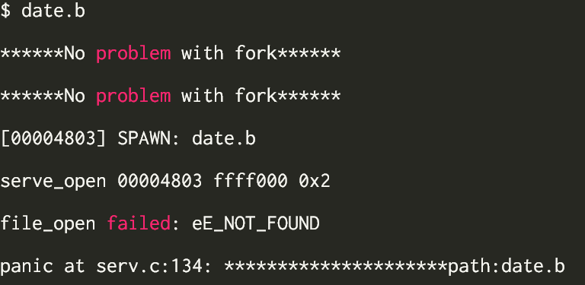
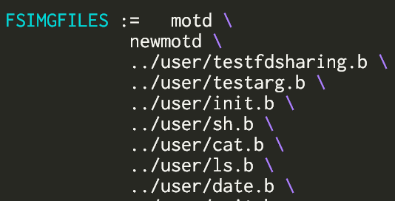
解决date.b不存在
一开始，date.b并不存在，虽然已经在user/的Makefile中生成了date.b，并且在make之后，user/目录下也出现了date.b，但是在这个shell中通过ls.b命令找不到date.b，直接调用date.b会让shell陷入panic。
解决方法：在fs的Makefile中的FSIMGFILES宏下面添加相应项目，这是因为在Makefile的最后，我们可以发现调用了fsformat向fs.img中写入文件，如果没有写入，那么在我们的fs.img中是看不到新增的文件的。

Slide 8
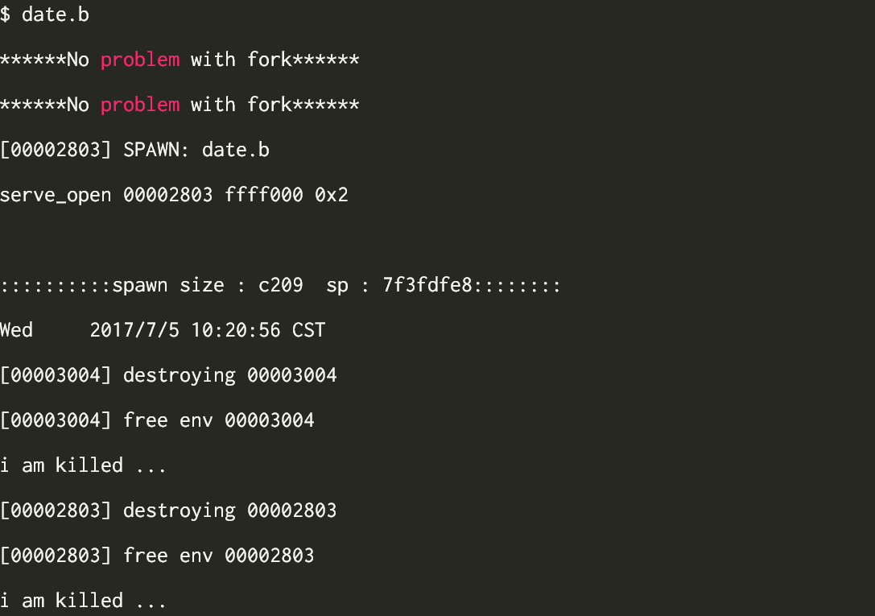
date.b效果

Slide 9
02
date -c

Slide 10
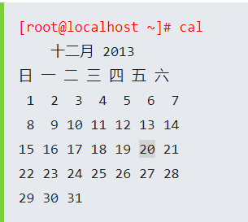
让date命令有一个参数，可以模仿linux中的cal命令
Linux中还有一个cal命令，其效果如右图，可以显示日历。为了简化起见，不重写一个命令cal，而是通过让date命令带参数的方式实现该功能。

Slide 11
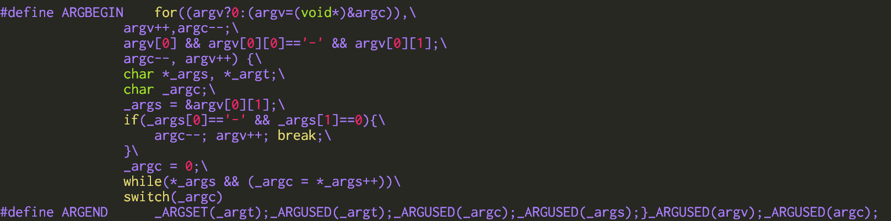
命令的带参数功能
在include/args.h中定义了ARGBEGIN与ARGEND宏。
这两个宏实际上帮我们处理了参数选项前面的”-”号，再不断遍历传入的参数，同时用一个switch覆盖了被这两个宏包裹住的代码，这中间代码中我们只需要对参数的类型进行判断，然后执行相应的函数即可。ls.c，sh.c中都采取了这种做法。

Slide 12
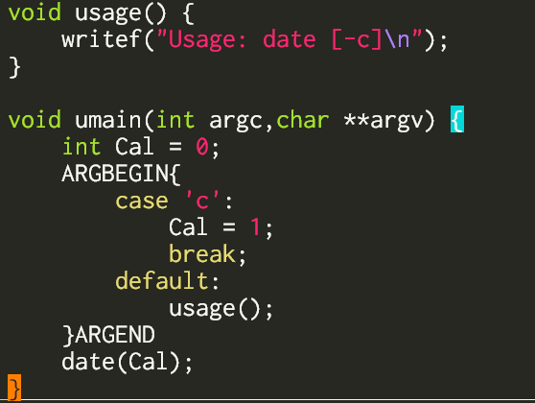
修改date.c
既然在原始的date.c中我们已经得到了当前时间以及当前的年月日信息了，那么再加上1970年1月1日是星期四这个信息，我们就能算出：本月的1号是星期几、今天是星期几，然后格式化相应的输出即可。最后，通过设置标记位Cal的方式与带参数的需求相对应。

Slide 13
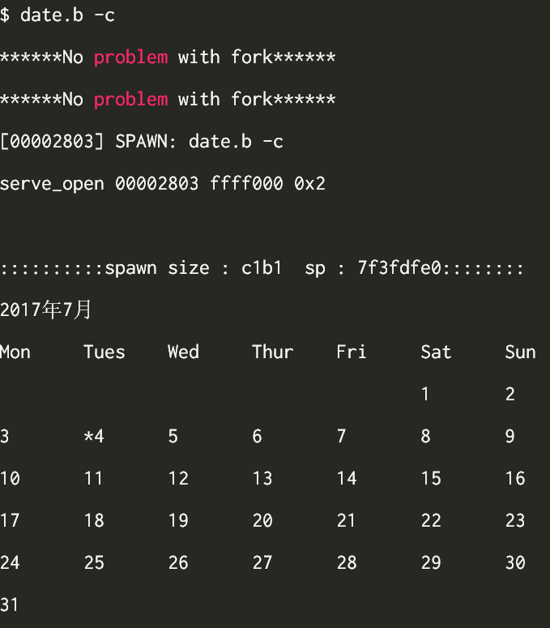
date –c效果

Slide 14
03
exit命令

Slide 15
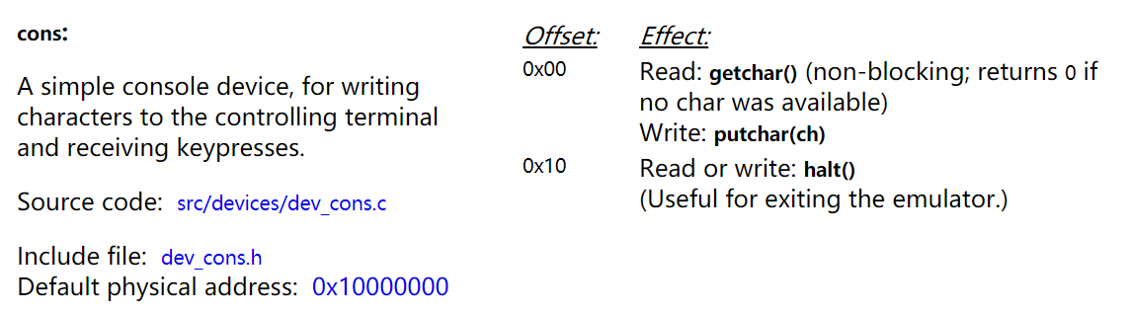
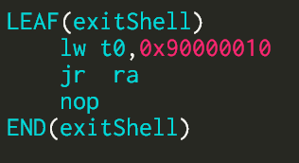
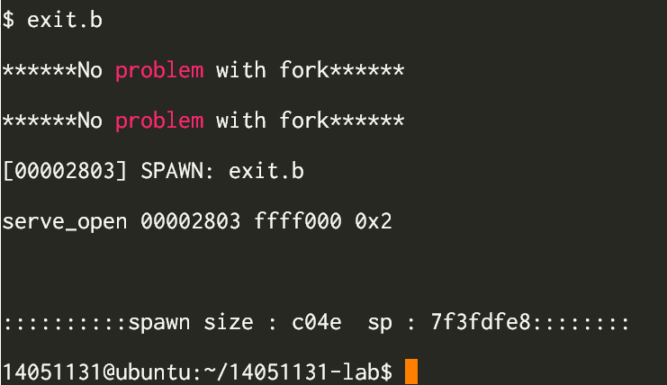
exit命令的实现
与前面的date命令的实现方式类似，通过查阅GXemul的文档，发现GXemul模拟的这个控制台可以通过往0x90000010这个位置读写的方式关闭。因此要完成exit命令，也是只需要完成相应的汇编函数，并且在user/Makefile和fs/Makefile中添加项目即可，这样就不需要每次先用ctrl+c停止GXemul的模拟再用quit退出GXemul了。

Slide 16
谢谢大家的观看

